Slide 1


GVHD: Đỗ Như Tài
DDU1231
Khai phá dữ liệu
PHÂN TÍCH DỮ LIỆU LỐI SỐNG
NHẰM HỖ TRỢ RA QUYẾT ĐỊNH CẢI THIỆN SỨC KHỎE
Presented By:
Group 11

Slide 2
DANH SÁCH THÀNH VIÊN
01
Lê Phương Vy - 3123580064
02
02
Nguyễn Thị Minh Thùy - 3123580049
03
Đỗ Ngọc Như Ý - 3123580067
04
Nguyễn Văn Hậu - 3123580012

Slide 3
INTRODUCTION
ĐỀ TÀI ÁP DỤNG KHAI PHÁ DỮ LIỆU ĐỂ PHÂN TÍCH LỐI SỐNG VÀ HỖ TRỢ RA QUYẾT ĐỊNH CẢI THIỆN SỨC KHỎE
Nguồn: https://www.kaggle.com/datasets/uom190346a/sleep-health-and-lifestyle-dataset
Yếu tố lối sống và sức khỏe nào (Stress Level, Sleep Duration, BMI, etc.) là quan trọng nhất trong việc dự đoán một người có bị rối loạn giấc ngủ (Sleep Disorder) hay không?
Liệu có thể phân chia các cá nhân thành các nhóm (Persona) với các đặc điểm lối sống và rủi ro sức khỏe khác nhau, và đặc điểm của mỗi nhóm là gì?
ĐẶT VẤN ĐỀ

Slide 4
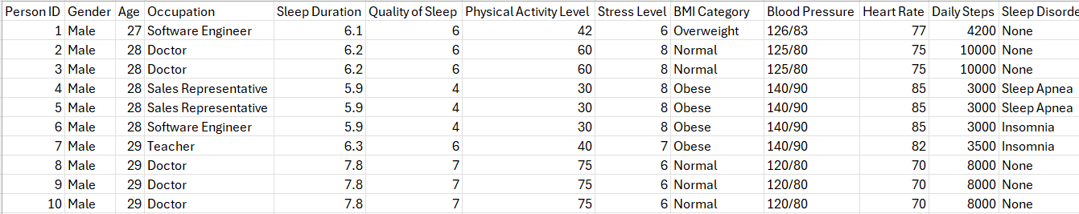
ABOUT DATA
Bộ dữ liệu được sử dụng là Sleep Health and Lifestyle Dataset
Dữ liệu gồm 132 mẫu, đại diện cho người trưởng thành
01
02
PERSON ID: MÃ ĐỊNH DANH CÁ NHÂN
Gender: giới tính
Age: độ tuổi
Physical Activity Level: mức độ vận động hằng ngày (phút/ngày)
Daily Steps: số bước đi trung bình mỗi ngàY
Stress Level: mức độ căng thẳng (thang điểm 1–10)
SLEEP DURATION: THỜI GIAN NGỦ TRUNG BÌNH mỗi ngày (giờ)
QUality of Sleep: chất lượng giấc ngủ (thang điểm 1–10)
BMI Category: phân loại chỉ số khối cơ thể
Blood Pressure: huyết áp (dạng tâm thu/tâm trương)
Heart Rate: nhịp tim nghỉ (bpm)
SLEEP DISORDER: TÌNH TRẠNG RỐI LOẠN GIẤC NGỦ (NONE, INSOMNIA, SLEEP APNEA)
03

Slide 5
DATA PREPROCESSING
MÃ HÓA CÁC BIẾN PHÂN LOẠI SANG DẠNG SỐ
GENDER: MALE (1), FEMALE (0)
BMI CATEGORY: NORMAL (0), OVERWEIGHT (1), OBESE (2)
SLEEP Disorder: None (0), Sleep Apnea (1), Insomnia (2)
GOM NHÓM NGHỀ NGHIỆP
Các nghề có tính chất công việc tương đồng được đưa vào cùng một nhóm
TÁCH THUỘC TÍNH BLOOD PRESSURE
03
Huyết áp tâm thu (Systolic BP)
Huyết áp tâm trương (Diastolic BP)

Slide 6
XỬ LÝ DỮ LIỆU SỐ
XÓA DÒNG
Làm tròn các giá trị số để giảm sai lệch do làm tròn thập phân
Xóa các dòng dữ liệu trùng lặp sau khi bỏ cột định danh
DATA CLEANING
BIẾN ĐỔI DỮ LIỆU
LOẠI BỎ CỘT
Bỏ cột định danh Person ID vì không mang ý nghĩa phân tích
Thay thế giá trị thiếu ở thuộc tính Sleep Disorder bằng “None”
CHUẨ HÓA DỮ LIỆU
Chuẩn hóa dữ liệu dạng chuỗi (loại bỏ khoảng trắng dư thừa)

Slide 7

VISUALIZE DATA

Slide 8
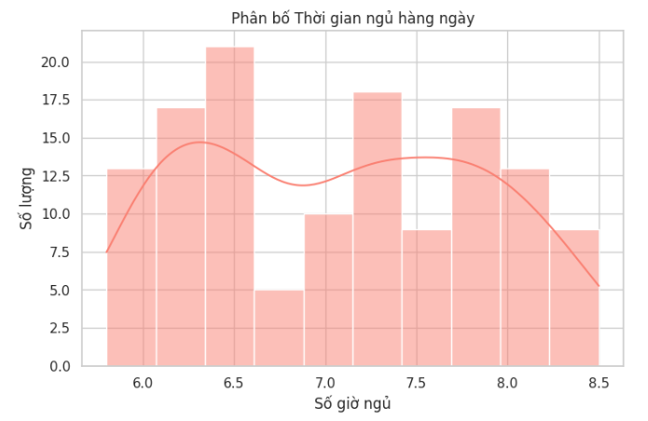
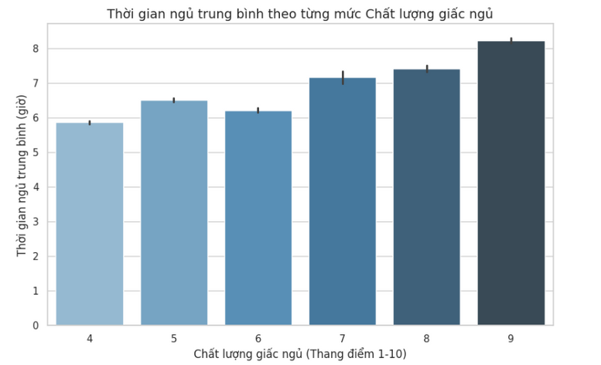
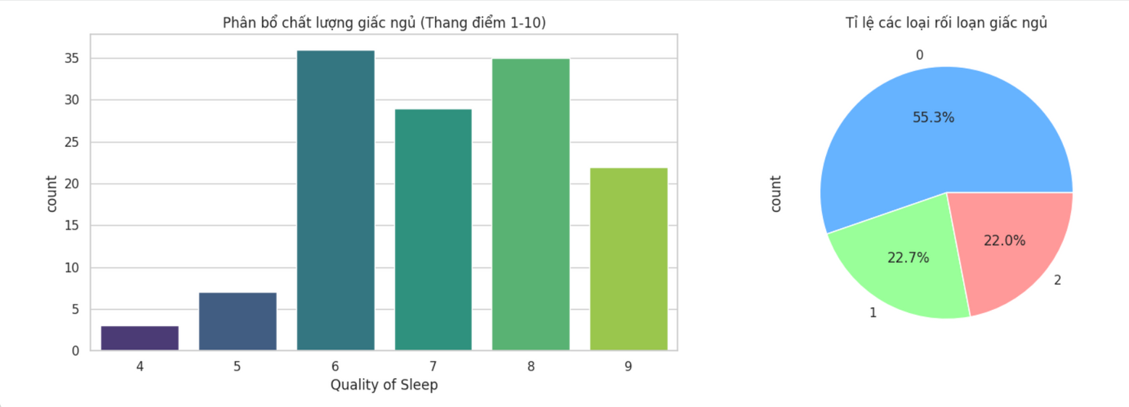
SLEEP DURATION
Thời gian ngủ trung bình khoảng 7.08 giờ
Chất lượng giấc ngủ khá tốt (điểm 6,7,8)
Chất lượng giấc ngủ cao có thời gian ngủ trung bình dài và ngược lại
Tỉ lệ rối loạn giấc ngủ mất cân bằng.

Slide 9
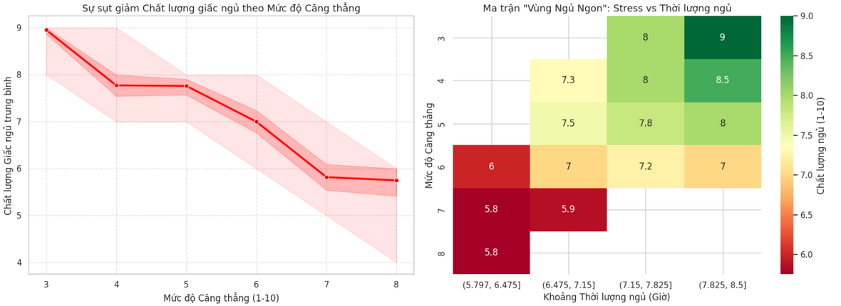
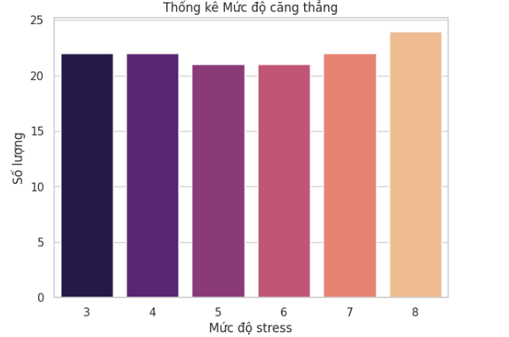
STRESS LEVEL
Có sự phân cực rõ rệt.
Một nhóm lớn có mức stress thấp (mức 3-4)
Một nhóm khác lại chịu áp lực rất cao (mức 8).
Chất lượng giấc ngủ duy trì ổn định ở mức cao (8-9 điểm) khi Stress Level <= 5.
Tuy nhiên, khi Stress vượt ngưỡng này, chất lượng ngủ giảm đột ngột xuống chỉ còn 4-5 điểm.
05

Slide 10
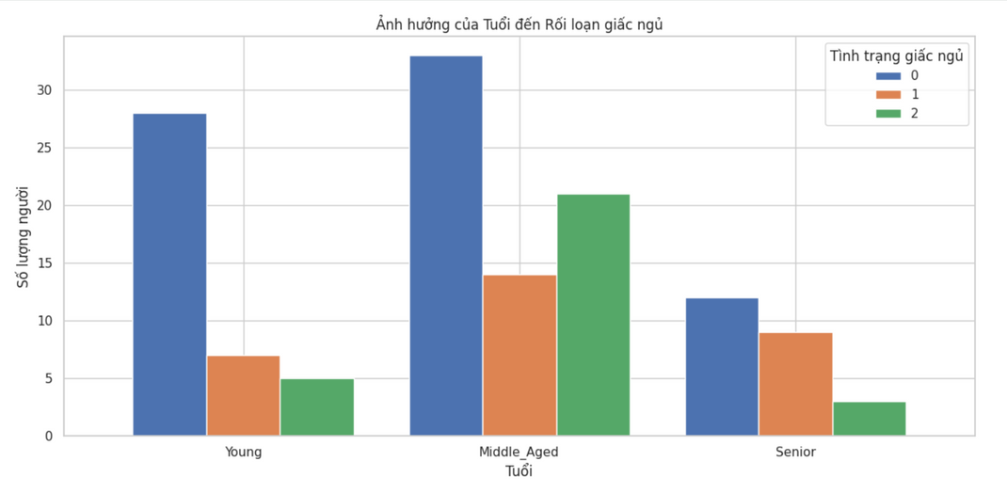
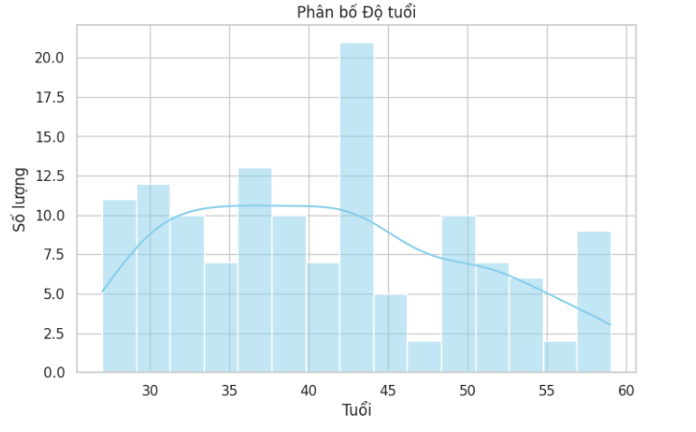
AGE
Tuổi trung bình ở nhóm trưởng thành
Phân bố lệch phải
Dữ liệu bao quát đối tượng từ 27 đến 59 tuổi.
Nhóm trung niên (từ 40-45 tuổi) chiếm tỷ lệ cao nhất trong khảo sát.
Trung niên: Bị rối loạn nặng nhất, đặc biệt là tình trạng mất ngủ cao vượt trội.
Người trẻ: Có sức khỏe giấc ngủ tốt nhất, đa số không bị rối loạn.
Người già: Tổng số ca khảo sát thấp nhưng ngưng thở khi ngủ chiếm tỷ lệ cao.

Slide 11
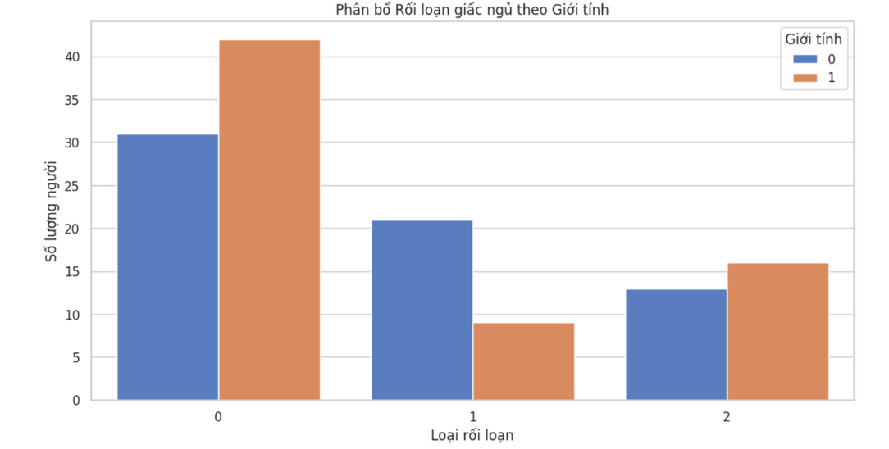
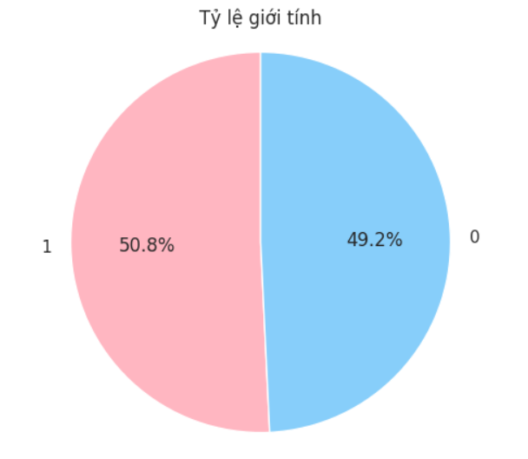
GENDER
Tỷ lệ Nữ (49.5%) và Nam (50.5%) rất cân bằng
Phụ nữ thường có nhu cầu ngủ dài hơn, dễ bị gián đoạn giấc ngủ (do hormone, lo âu) và báo cáo chất lượng kém hơn nam giới.
Nam giới ngủ sâu hơn, ít bị gián đoạn nhưng dễ bị ngưng thở khi ngủ.
Phụ nữ có tỷ lệ ngủ kém cao hơn đáng kể so với nam giới.

Slide 12
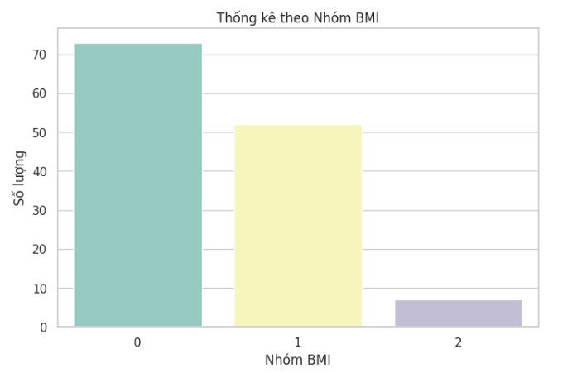
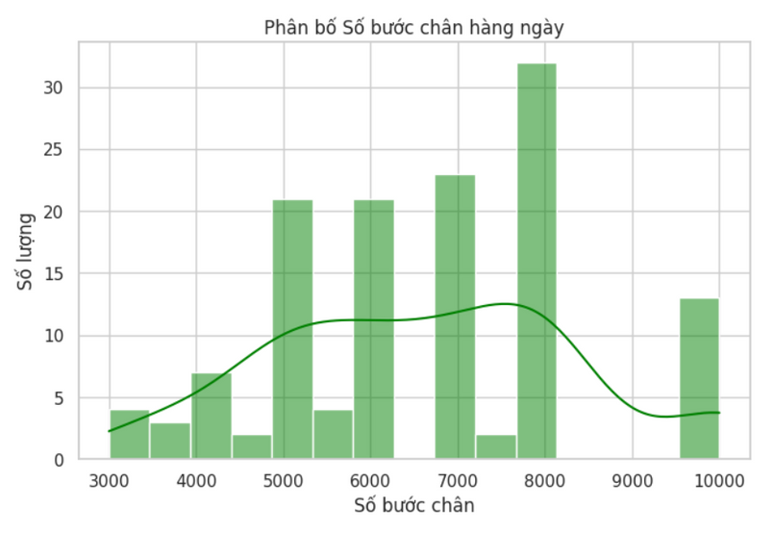
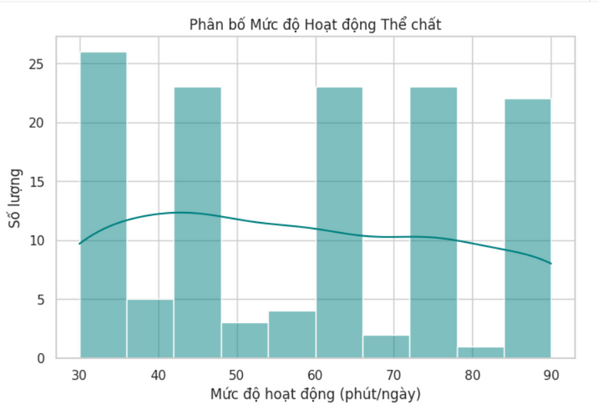
BMI VÀ THỂ CHẤT
Mức độ vận động trung bình khoảng 60 phút/ngày. Đây là một tập mẫu có lối sống khá năng động, không bị thụ động quá mức.
Nhóm "Bình thường" (Normal) chiếm đa số
nhóm "Thừa cân" (Overweight) cũng chiếm tỷ trọng lớn (gần 40%), cho thấy nguy cơ tiềm ẩn về sức khỏe chuyển hóa.
Trung bình đạt gần 7,000 bước/ngày.
Phần lớn mọi người duy trì mức vận động từ 5,000 đến 8,000 bước, phản ánh thói quen đi bộ tốt.

Slide 13
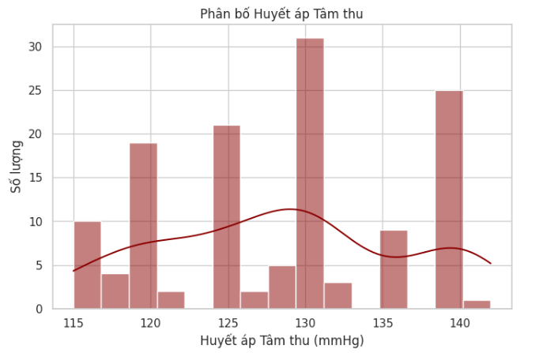
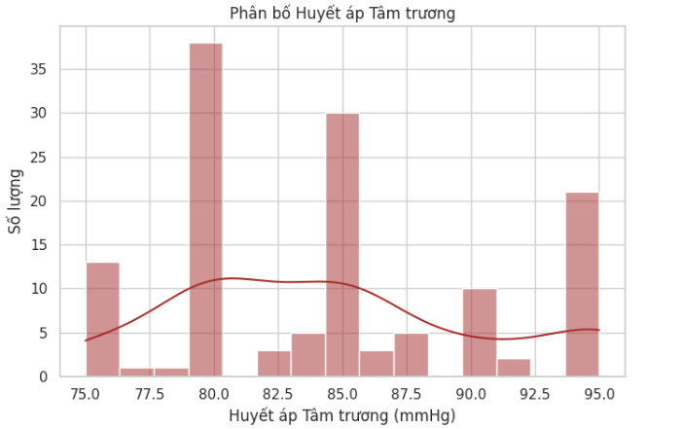
BLOOD PRESSURE
Chủ yếu tập trung trong khoảng 80–85 mmHg.
Một số cá nhân có huyết áp tâm trương trên 90 mmHg, cho thấy nguy cơ cao về tim mạch.
Phân bố lệch phải nhẹ → tồn tại nhóm có huyết áp cao hơn mức bình thường.
Phần lớn nằm trong khoảng 120–135 mmHg.
Xuất hiện nhóm có huyết áp tâm thu ≥ 140 mmHg, dấu hiệu tiền tăng huyết áp/tăng huyết áp.

Slide 14
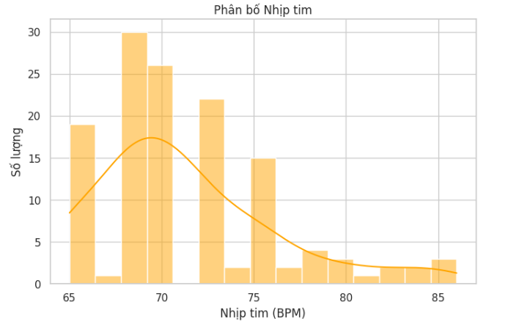
HEART RATE
Nhịp tim chủ yếu nằm trong khoảng 65–75 BPM
Một nhóm nhỏ có nhịp tim cao (>80 BPM) có tiềm ẩn liên quan đến stress và nguy cơ sức khỏe
Nhóm nhịp tim cao có thể liên quan đến stress, cường độ hoạt động cao hoặc yếu tố sức khỏe tim mạch, cần được quan tâm

Slide 15
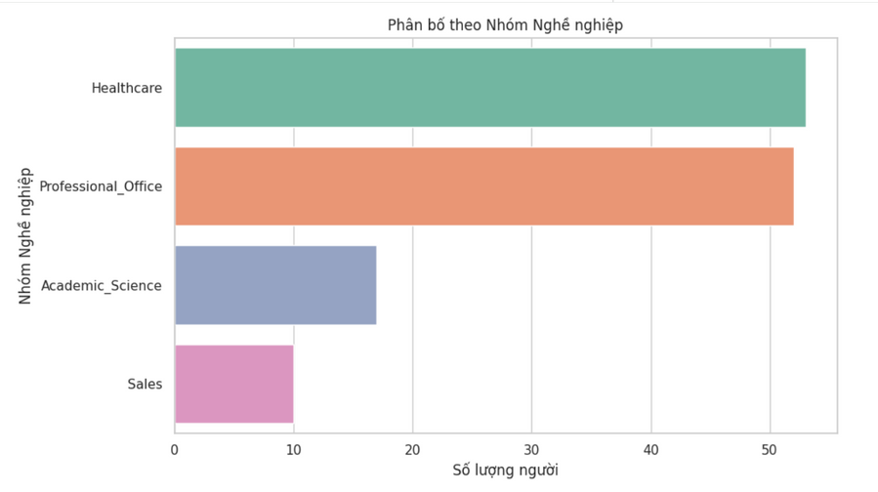
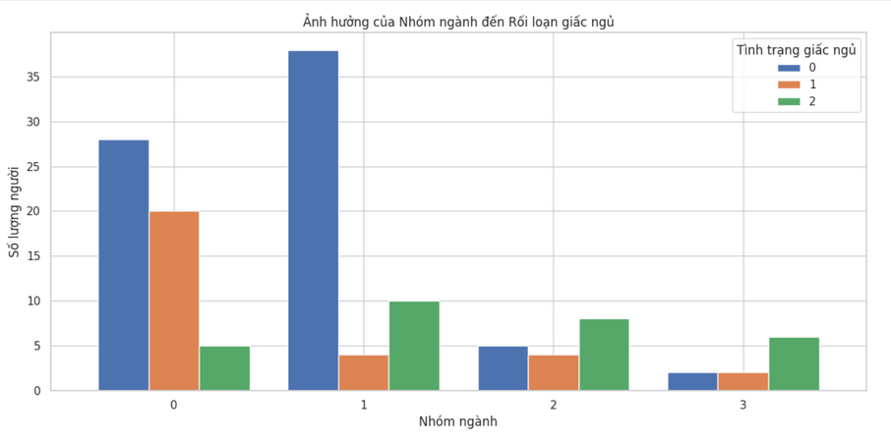
OCCUPATION
Healthcare (Y tế): Nhóm có tỷ lệ Sleep Apnea (Ngưng thở khi ngủ) cao nhất, cho thấy áp lực công việc lớn ảnh hưởng đến hô hấp và giấc ngủ.
Professional_Office (Văn phòng): Đa số có sức khỏe giấc ngủ tốt (None), tuy nhiên vẫn xuất hiện tình trạng Insomnia (Mất ngủ) do căng thẳng trí óc.
Sales (Bán hàng): Tỷ lệ mắc Insomnia chiếm đa số trong nhóm, là ngành có rủi ro cao nhất về mất ngủ.
Academic_Science (Giáo dục/Khoa học): Nhóm ổn định nhất, phần lớn không gặp các vấn đề về rối loạn giấc ngủ.
Mẫu dữ liệu tập trung chủ yếu vào các nhóm ngành chuyên gia và dịch vụ cường độ cao
Nhóm Y tá và Bác sĩ chiếm tỷ trọng lớn nhất

Slide 16
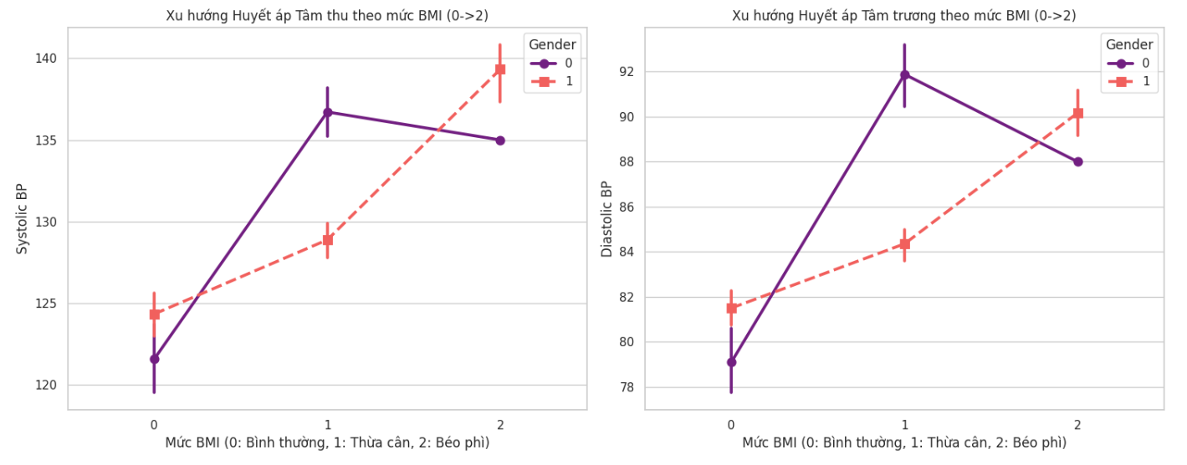
BLOOD PRESSURE vs BMI
Huyết áp tâm thu và tâm trương đều tăng theo mức BMI ở cả nam và nữ
Nam giới: Huyết áp tăng mạnh từ BMI bình thường sang thừa cân, sau đó có xu hướng chững lại
Nữ giới: Huyết áp tăng ổn định và liên tục theo từng mức BMI
Ở mức béo phì, huyết áp tâm thu của nữ cao hơn nam
05

Slide 17
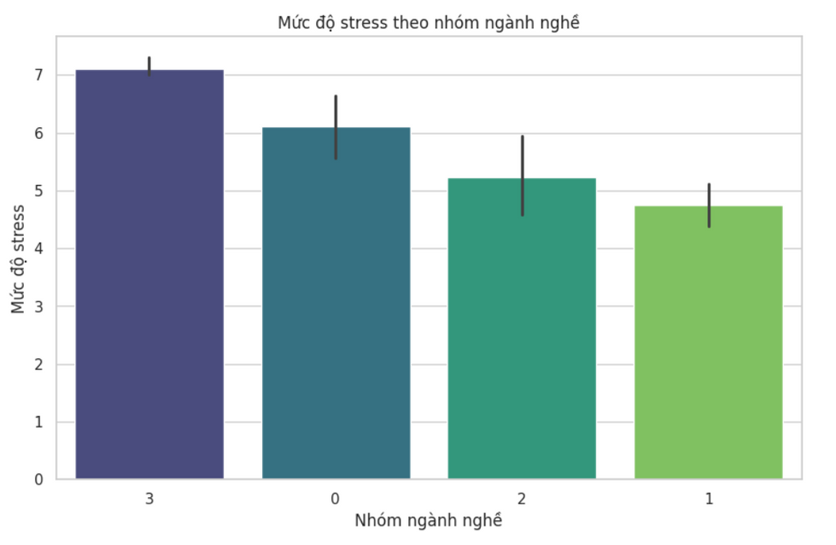
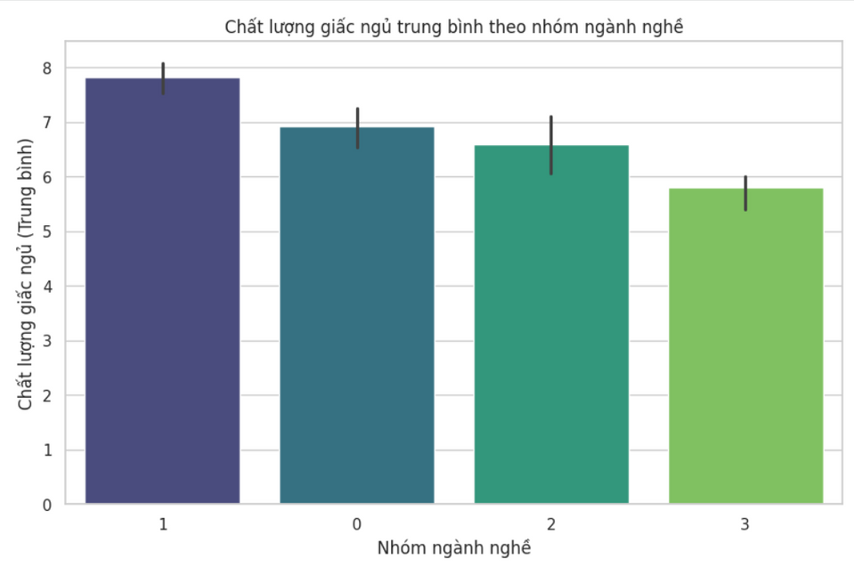
OCCUPATION vs SLEEP, STRESS
Nhóm Sales có mức stress cao nhất và chất lượng giấc ngủ thấp nhất
Nhóm Professional_Office duy trì cân bằng tốt nhất với stress thấp và chất lượng ngủ cao
Một số nhóm có mức độ đồng nhất cao về stress và giấc ngủ
Các nhóm còn lại cho thấy sự biến động lớn giữa các cá nhân

Slide 18
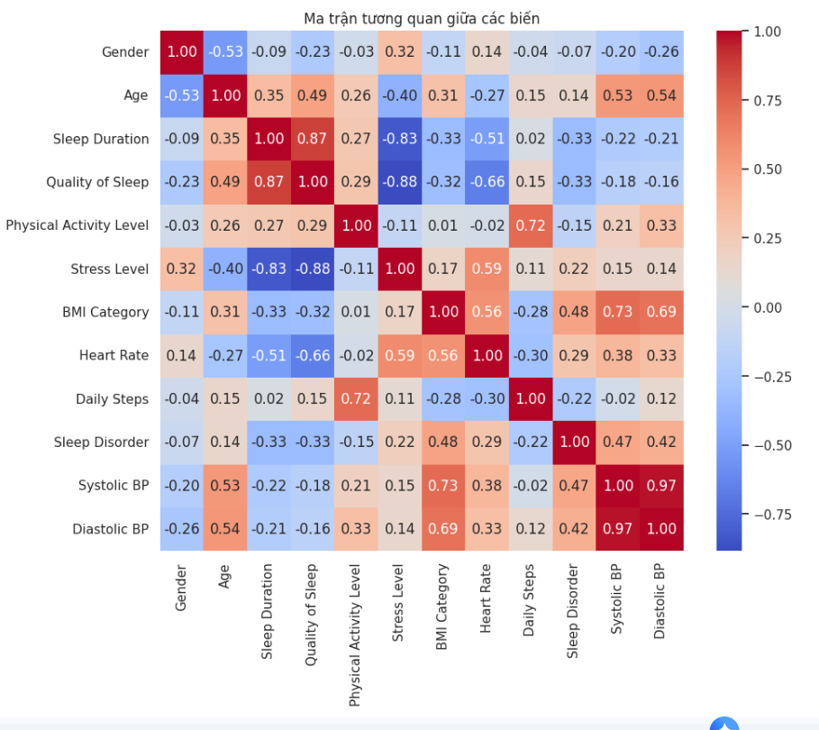
CORRELATION ANALYSIS
Stress có tương quan nghịch với chất lượng giấc ngủ
Thời gian ngủ có ảnh hưởng tích cực đến chất lượng ngủ
Huyết áp và tuổi có tương quan dương

Slide 19
MODELING

Slide 20
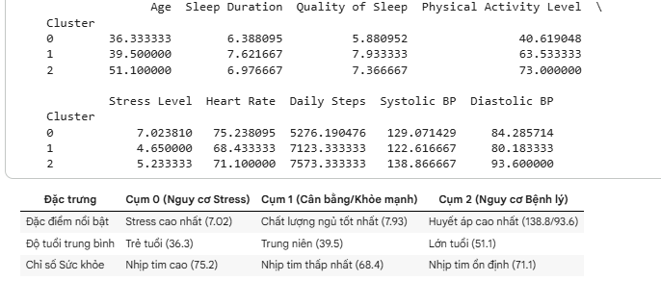
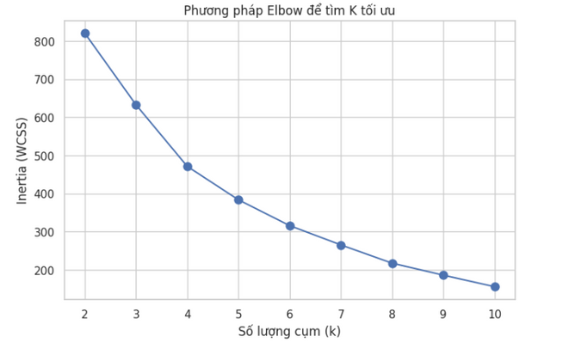
CLUSTERING
K-MEANS
Chọn k = 3.
Dữ liệu được chia thành 3 cụm
Cụm 0 – Nhóm Nguy cơ Stress
Độ tuổi trẻ nhất
Stress cao, chất lượng giấc ngủ thấp
Cần ưu tiên giảm căng thẳng tâm lý
Cụm 1 – Nhóm Cân bằng
Thời gian ngủ dài và chất lượng ngủ tốt
Stress thấp
Nhóm có lối sống lành mạnh nhất
Cụm 2 – Nhóm Nguy cơ Bệnh lý
Độ tuổi cao nhất
Huyết áp cao, nguy cơ tim mạch
Cần theo dõi sức khỏe lâu dài

Slide 21
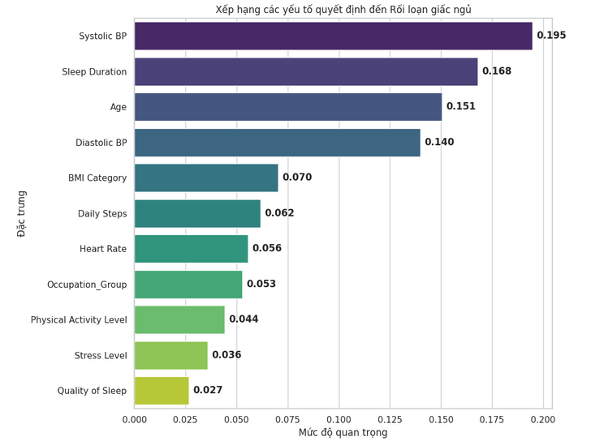
Phân loại tình trạng rối loạn giấc ngủ. Dựa trên các chỉ số sức khỏe và lối sống
CLASSIFICATION
RANDOM FOREST
Systolic BP (Huyết áp tâm thu - 0.195): là yếu tố quan trọng nhất trong dự đoán rối loạn giấc ngủ
Age (Tuổi - 0.151) & Sleep Duration (Thời lượng ngủ - 0.168): có ảnh hưởng lớn và gần tương đương đến nguy cơ rối loạn
Diastolic BP (Huyết áp tâm trương - 0.140): tiếp tục khẳng định vai trò của sức khỏe tim mạch
Các yếu tố lối sống (BMI, Stress, Steps): Có trọng số thấp hơn nhưng vẫn đóng vai trò điều phối.
Đặc biệt, BMI và Stress giúp phân biệt giữa mất ngủ và ngưng thở khi ngủ
05

Slide 22
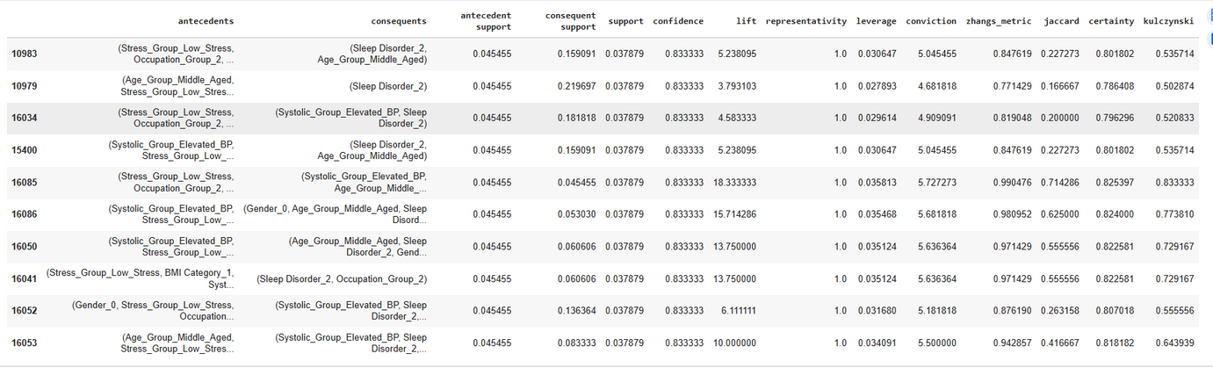
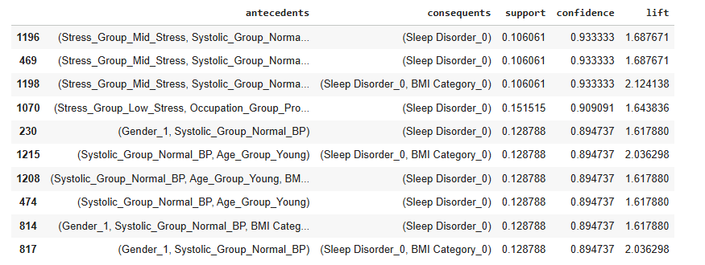
ASSOCIATION RULES
{BMI thừa cân , Nhóm Academic_Science, Stress thấp} → {Nữ giới, Tuổi trung niên, Huyết áp chớm cao, Mất ngủ }
{Nhóm Academic_Science, Stress thấp, Huyết áp chớm cao } → {Nữ giới, Tuổi trung niên, BMI thừa cân, Mất ngủ}
{Tuổi trung niên, Nữ giới, Huyết áp chớm cao, Stress thấp, BMI thừa cân} → {Nhóm Academic_Science, Mất ngủ}.
{Huyết áp bình thường, Stress trung bình} → {Không bị rối loạn giấc ngủ}
{Nhóm nghề nghiệp Văn phòng, Stress thấp, BMI bình thường} → {Không bị rối loạn giấc ngủ}.
{Nhóm tuổi trẻ, Huyết áp bình thường} → {Không bị rối loạn giấc ngủ, BMI bình thường}.

Slide 23
CONCLUSION
Phân tích dữ liệu cho thấy mối liên hệ rõ ràng giữa lối sống và chất lượng giấc ngủ
Stress và huyết áp là hai yếu tố ảnh hưởng mạnh đến rối loạn giấc ngủ
Phân cụm giúp xác định các nhóm đối tượng có mức độ rủi ro sức khỏe khác nhau
Phân loại và luật kết hợp hỗ trợ nhận diện sớm nguy cơ rối loạn giấc ngủ
Kết quả nghiên cứu có thể hỗ trợ ra quyết định cải thiện lối sống và sức khỏe
05

Slide 24
THANKS FOR LISTENING
hello@reallygreatsite.com

